Slide 2
Situatie na vertrek vrouw
Tandarts in –voormalige- gezamenlijke praktijk
Tandarts in loondienst (3 dagen per week)
Bart, 24 jaar (bijna) tandarts
Tom, 20 jaar student
Rob, 17 jaar, VWO woont bij vrouw
Notes:
http://deeplink.rechtspraak.nl/uitspraak?id=ECLI:NL:GHARL:2016:4242

Slide 3
Kwesties
de bijdrage voor Rob
de behoefte van de vrouw
de mate waarin zij daarin voorziet / kan voorzien
de draagkracht van de man
de verdeling

Slide 4
Stelplicht en bewijslast
alimentatie
behoefte
draagkracht
onderhoudsverplichting
behoeftigheid

Slide 5
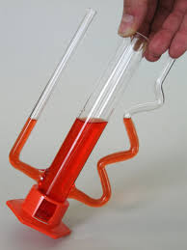

Slide 6
Kinderalimentatie = bijdrage Rob
Bepaald door
NBI, leeftijd, punten
Draagkracht partijen (NBI, lasten?)
Zorgkorting
….

Slide 7
Kinderalimentatie = bijdrage Rob
Beïnvloed door
Kosten Bart en Tom
Verdeling
Verdiencapaciteit vrouw?
….

Slide 8
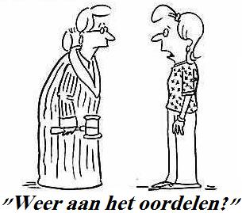

Slide 9
Partneralimentatie
Bepaald door
Behoefte vrouw (hofnorm, lijstje …)
Behoeftigheid vrouw (verdiencapaciteit?)
Draagkracht man (NBI, lasten?)
….

Slide 10
Partneralimentatie
Beïnvloed door
Kosten Bart, Tom en Rob
Verdeling
….

